Slide 1
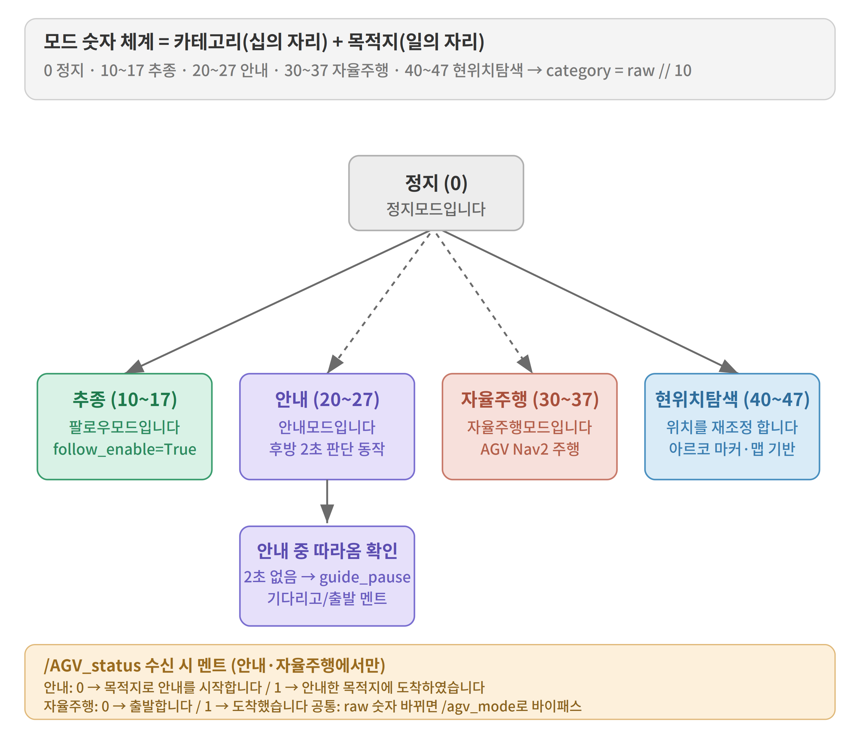
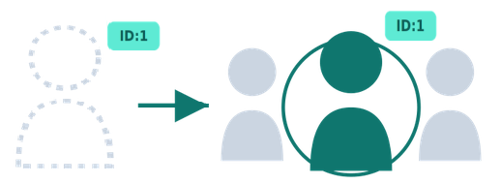
Vision · FSM 시스템 구성과 모드 체계
fsm_node
rear_cam_node
· 5개 모드 전환
· AGV 모드
(바이패스, 핸드셰이크)
· 후방 감지 · 웹캠 5Hz
· YOLO11n TensorRT FP16
· 스트림 8081
tts_node
follow_node
· ElevenLabs 여성음성 (Kanna)
· MD5 해시 캐시
· 블루투스 A2DP 스피커
· 전방 추종
· RealSense D435 (30→10fps)
· YOLO11n TensorRT FP16
· Re-ID 락
(BoT-SORT + ReID, botsort.yaml)
· 거리 · 각도 → AGV 전송
· 스트림 8080

Slide 2
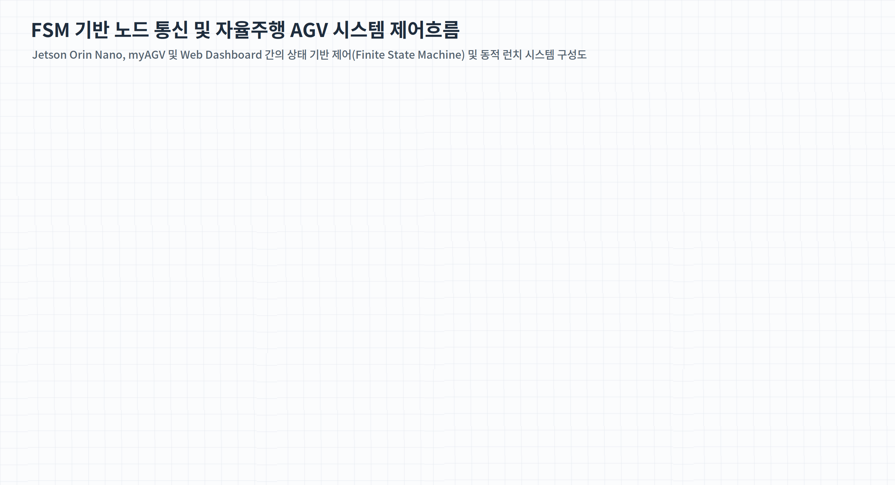
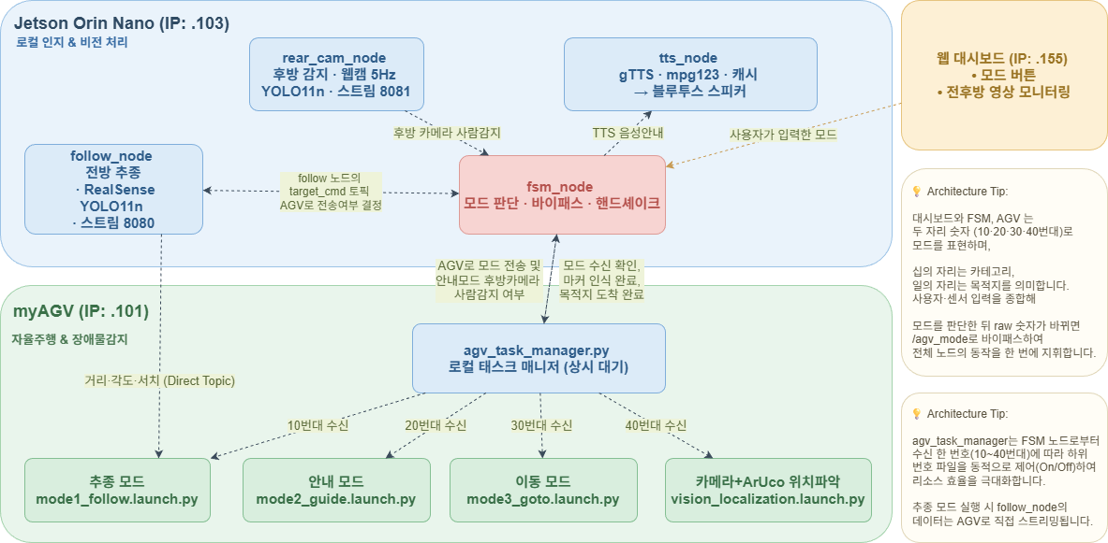

Slide 3
Vision 인지 파이프라인 고도화 / Re-ID 견고성
① 재식별 도입 (Re-ID 강화)
② 오인식 방지 (2중 검증)
진단 · 1차 BoT-SORT 기본 트래커는 끼어들기·가림에 타깃 끊김
적용
· 기본 트래커 → DeepOCSORT + OSNet_x0_25_msmt17
· 외형 임베딩으로 고유 ID 최근접 자동 락
· max_age 30→150 (약 15초 ID 유지) · OSNet 임베딩 RELOCK
효과 · 가림/이탈 후 동일인 회수
진단 · 외형만으로는 닮은 사람·화면 속 사진에 오인식 위험
적용
· OSNet 유사도가 애매할 때만 HSV 색상 히스토그램 2차 검증
· 색상 게이트 조건부 완화 (OSNet 고신뢰 시 면제)
효과 · 타인 오인식 차단 · 색상 튜닝으로 RELOCK 69→94%
정량적 KPI 지표 (목표 대비 측정)
※ 추론 가속(FP16 양자화)·프레임 다운샘플은 1차 구현 적용분 / 본 고도화는 추종 견고성(재식별)에 집중
구 분 | 지 표 | 목 표 | 측정 · 현황
가속 (1차) | 추론 FPS (TensorRT FP16) | 30+ FPS | 31.1 → 48.0 fps (+54%) ✓
가속 (1차) | 추론 Latency | < 35 ms | 32.2 → 20.8 ms (1.55×) ✓
견고성 | 본인 재식별 (OSNet sim) | ≥ 0.6 | 0.6 ~ 0.9 회수 ✓
견고성 | 오인식 차단 (HSV 색상 유사도) | < 0.2 | 0.0 ~ 0.14 거부 ✓
견고성 | 가림·이탈 후 RELOCK 성공률 | ≥ 90% | 94.4% (17/18) ✓
견고성 | 타깃 ID 유지 시간 | ~15 s | max_age 150 ✓

